Slide 1
计算几何基础
刘鑫

Slide 2
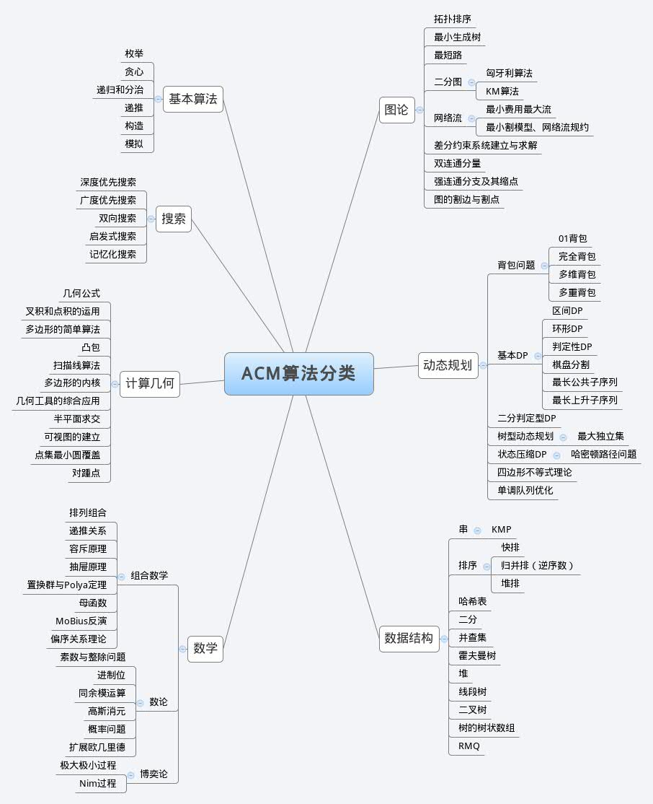

Slide 3
计算几何题的特点
1.大部分不会很难，少部分题目思路很巧妙 2.做计算几何题目，模板很重要，模板必须高度可靠。 3.要注意代码的组织，因为计算几何的题目很容易上两百行代码，里面大部分是模板。如果代码一片混乱，那么会严重影响做题正确率。 4.注意精度控制。 5.能用整数的地方尽量用整数，要想到扩大数据的方法（扩大一倍，或扩大sqrt2）。因为整数不用考虑浮点误差，而且运算比浮点快。

Slide 4
注意事项：
1.注意舍入方式(0.5的舍入方向);防止输出-0.//加0.5或通过库函数
2.几何题注意多测试不对称数据.
3. 整数几何注意xmult是否会出界;
符点几何注意eps的使用.
4. 避免使用斜率;注意除数是否会为0.

Slide 5
5. 公式一定要化简后再代入.//约分
6. 需要的话尽量使用atan2://arctan(y/x)
atan2(0,0)=0；atan2(1,0)=pi/2；atan2(-1,0)=-pi/2；atan2(0,1)=0；atan2(0,-1)=pi；
7. (P1-P0)x(P2-P0)结果的意义:
正: <P0,P1>在<P0,P2>顺时针(0,pi)内
负: <P0,P1>在<P0,P2>逆时针(0,pi)内
0 : <P0,P1>,<P0,P2>共线,夹角为0或pi
8.尽量少用开方、三角函数等

Slide 6
点
struct point
{
double x,y;
};

Slide 7
线段
struct seg
{
point a,b;
} ;

Slide 8
直线
struct line
{
double A,B,C; //Ax+By+C=0
} ;

Slide 9
向量
向量是计算几何中极重要的工具
二维向量：应用于平面几何
加法 ：(a,b) + (c,d) = (a+c, b+d)
数乘： k(a,b) = (ka, kb)
向量点积：(x1,y1)∙(x2,y2) = x1*x2 + y1*y2
向量夹角

Slide 10
向量叉积 //主要用于判断点线关系
二维形式: (x1,y1)×(x2,y2)=(x1*y2-x2*y1)
(P1-P0)x(P2-P0)结果的意义: p1
正: <P0,P1>在<P0,P2>顺时针(0,pi)内
负: <P0,P1>在<P0,P2>逆时针(0,pi)内 p2
0 : <P0,P1>,<P0,P2>共线,夹角为0或pi
p0

Slide 11

POJ 2318
0 1 2 3 4 5 6 7 8 9 10 11
题意：有一个大箱子，由n个板分为n+1块，标号为0~n
已知盒子左上角和右下角的坐标及每个板上下两端的横坐标（板不会交错，且按顺序给出）
然后给出玩具的坐标，统计每块空间内玩具个数（保证玩具一定落在空间内）
方法：二分+叉积

Slide 12
double xmult(point p1,point p2,point p0)
{
return (p1.x-p0.x)*(p2.y-p0.y)-(p2.x-p0.x)*(p1.y-p0.y);
}

Slide 13
线段判交
Y
b
X
c
d
其中一点在线段左侧，另一点在线段右侧(两条线段均需满足)或者有一点在线段上面（三点共线，叉积等于0）
每条线段横纵坐标最大最小值所组成的区间必须有交集。
a
如：a、b、c、d坐标分别为（x1,y1）(x2,y2)(x3,y3)(x4,y4)
则：[min(x1,x2),max(x1,x2)] ∩[min(x3,x4),max(x3,x4)] ≠∅
[min(y1,y2),max(y1,y2)] ∩[min(y3,y4),max(y3,y4)] ≠∅

Slide 14
POJ 3304
题意：给定n条线段，判断是否存在一条直线经过所有的线段
方法：枚举两两线段端点之间所形成的直线是否经过其它线段。

Slide 15
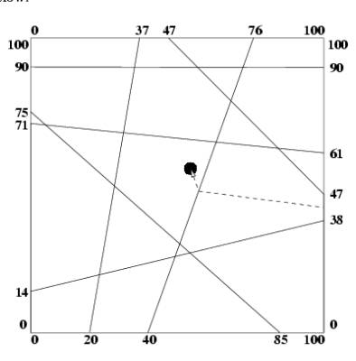
POJ 1066
题意：在一个矩形区域内，有n条线段，线段的端点是在矩形边上的。有一个特殊点treasure，问从这个点到矩形边的最少经过的线段（实际穿过线段时只能穿过中点）
方法：要到达某条边界，必定会穿过将
特殊点与边界分开的那条线段，可以枚
举出去的点，与特殊点连线然后与其他
线段判交，交点最少的即为所求

Slide 16
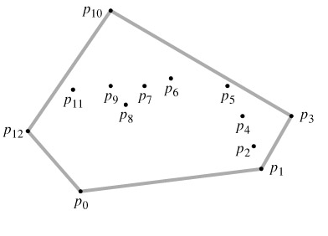
凸包
包含所有点的最小凸图形
所有的点均在凸包边所在直线的一侧
从任一点出发，沿逆时针遍历凸包，总是向左转；眼顺时针遍历凸包，总是向右转。（即叉积的符号在沿同一方向运动时是一样的）

Slide 17
凸包求法：
卷包裹法
随机增量算法
Graham扫描法

Slide 18
Graham扫描法
1、将点按照x坐标排序，x坐标相同就按照y坐标排序
2、第一个点必定是凸包中的点，加入栈S中。（否则凸包不能包住它）
3、对下一个点进行判断，如果栈中元素小于2，则直接将该点加入栈中，否则进行叉积判断，只要遇到向右转的情况，就从栈中弹出一个点，直到栈中只剩一个点或者出现左转。重复此步骤，直到n个点全部遍历完毕。
4、从n开始，向前遍历，遍历方法同第三步，直到遍历到第一个点。
如此得到的堆栈序列便是最后凸包的各个顶点，由步骤可以看出，从栈底到栈顶元素一直是向左转的，满足凸包逆时针遍历需要满足的条件。

Slide 19
栈中元素用黑点表示

Slide 20
叉积判断，右旋

Slide 21
退栈入栈之后

Slide 22
发生右旋

Slide 27
N个点扫描完毕，凸
包下半部分完成。
按照同样的方法，从
N到1开始反向扫描，
即可完成上半部分。
即先加入最后两个点到栈顶，
在依次扫描

Slide 36
代码
void Convex(point *p,int &n)
{
sort(p,p+n);
int i,j,r,top,m;
s[0] = p[0];s[1] = p[1];top = 1;
for(i=2;i<n;i++)
{
while( top>0 && cp(p[i],s[top],s[top-1])>=0 ) top--;
top++;s[top] = p[i];
}
m = top;
top++;s[top] = p[n-2];
for(i=n-3;i>=0;i--)
{
while( top>m && cp(p[i],s[top],s[top-1])>=0 ) top--;
top++;s[top] = p[i];
}
top--;
n = top+1;
}

Slide 37
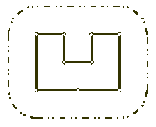
POJ 1113
题意：给定n个点的坐标，用一堵墙将它们围住，要求墙与点的距离不得低于L，使得墙的周长最小
方法：尽管存在凹变形，但是如果墙也做成凹的话，所用的墙反而更长，所以
直接求凸包，然后再加上一个圆周的距离即可

Slide 38
Thanks

